Slide 1

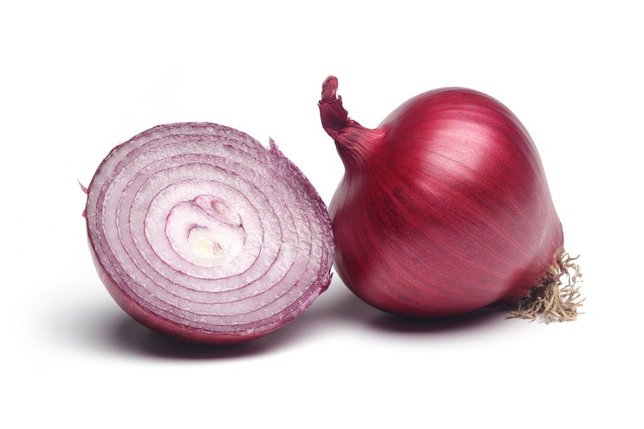


Osnovna škola Donja Dubrava
DOBRAVSKI LJUK

Slide 2
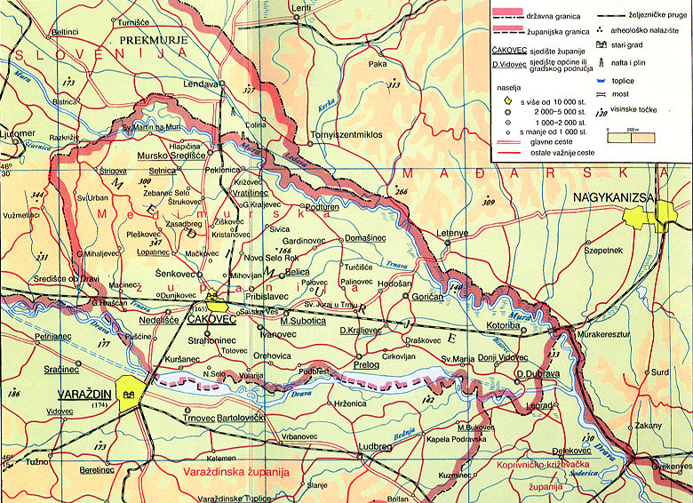
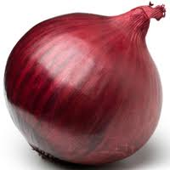
Donja Dubrava je najistočnija općina Međimurske županije
Smjestila se u kutu međimurskog trokuta na samoj rijeci Dravi.

Slide 3
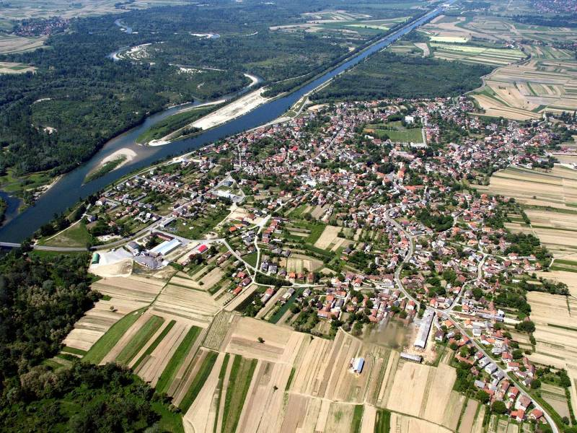
Donja Dubrava

Slide 4
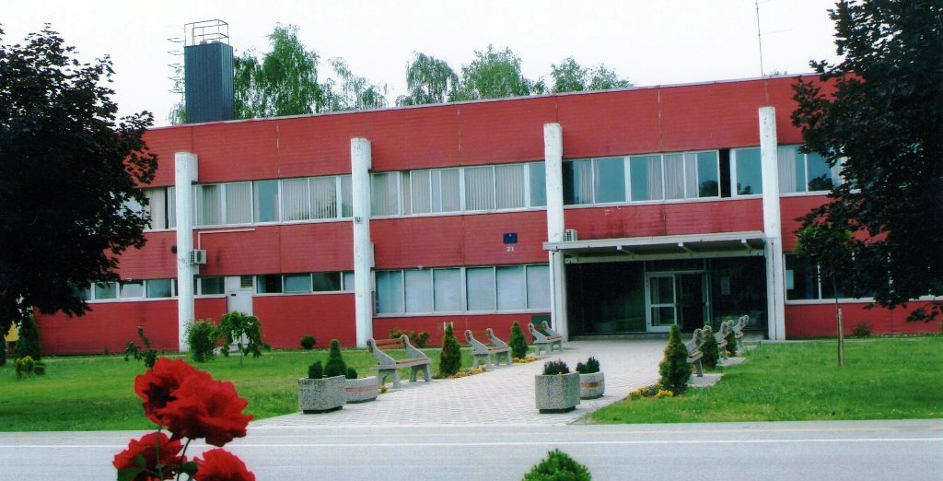
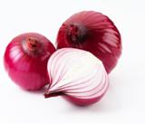
Osnovna škola Donja Dubrava
242 učenika u 16 razrednih odjela u
dobi od 6 do 15 godina

Slide 5
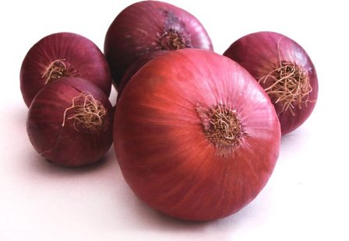
Početak
Odlučili smo da u sklopu Projekta
građanin nešto više saznamo o staroj
sorti luka koja se nekada uzgajala u
Donjoj Dubravi.

Slide 6
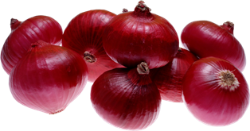
Ciljevi projekta
Potreba čuvanja vlastitog zdravlja
Promocija luka kao zdravog povrća
Dobravski ljuk kao turistički i gastronomski proizvod

Slide 7
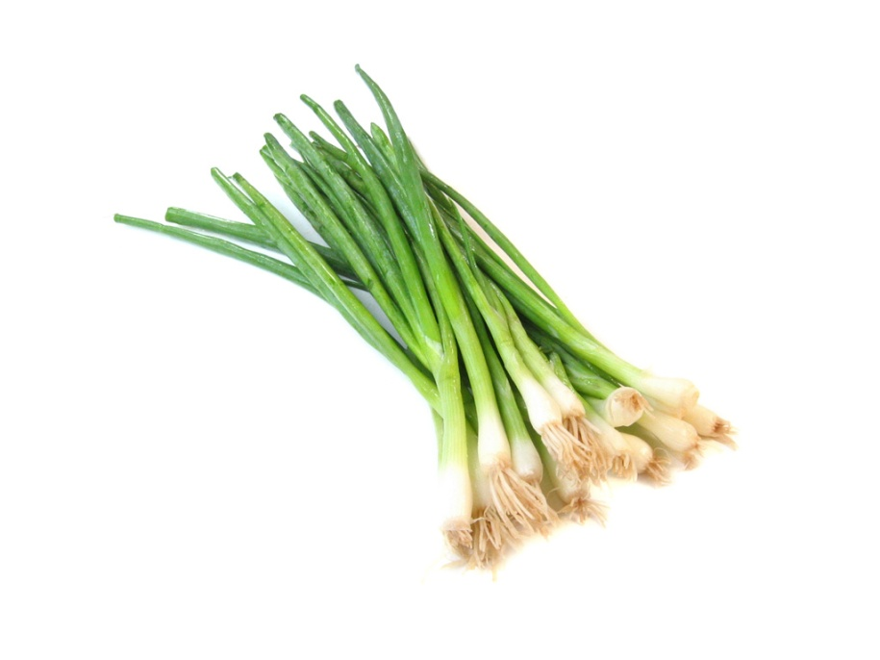
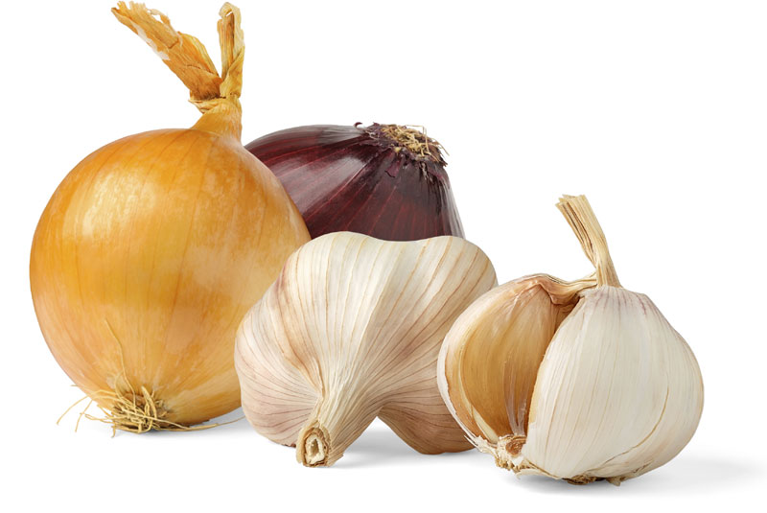
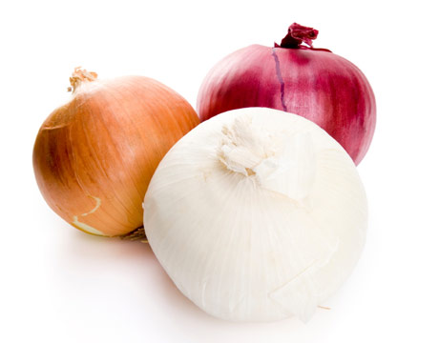
Latinski naziv za luk u prijevodu znači "jedan“,"jedinstven"
Potječe iz Azije i Bliskog Istoka, a uzgaja se preko 5000 godina.
Sorte luka razlikuju se po boji, veličini i okusu.

Slide 8
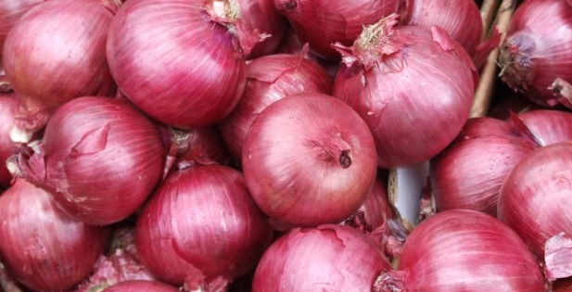
Dubravski luk nekada je bio prepoznatljiva sorta u Međimurju.

Slide 9
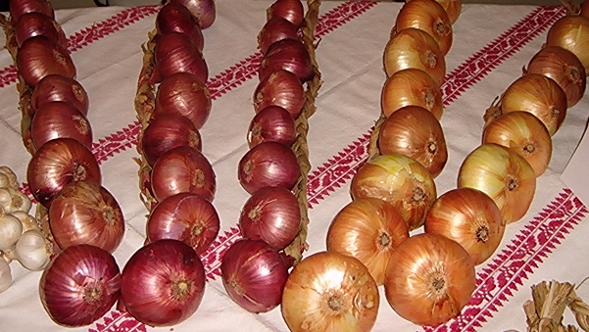
Malo povijesti…
Ovu su sortu luka u naše krajeve donijele Osmanlije (Turci).

Slide 10
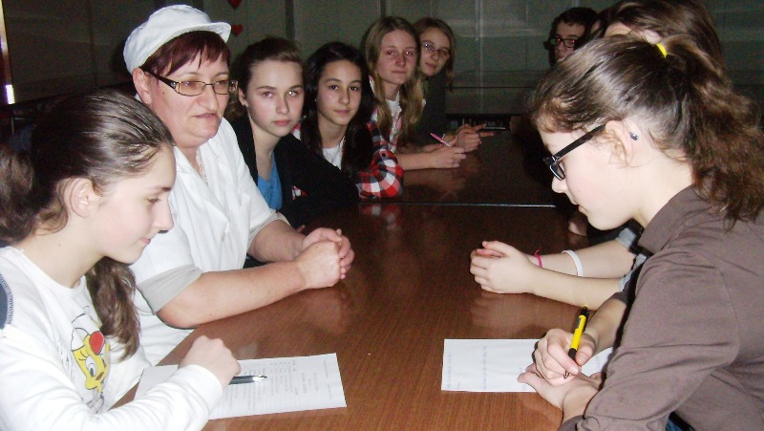
U školskoj kuhinji koristi se luk u pripremi hrane.

Slide 11
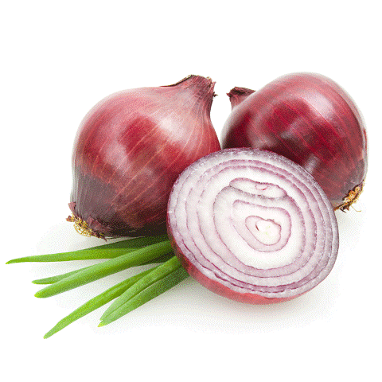
Anketa
Proveli smo anketu u 80 kućanstava u Donjoj Dubravi kako bismo doznali…

Slide 16
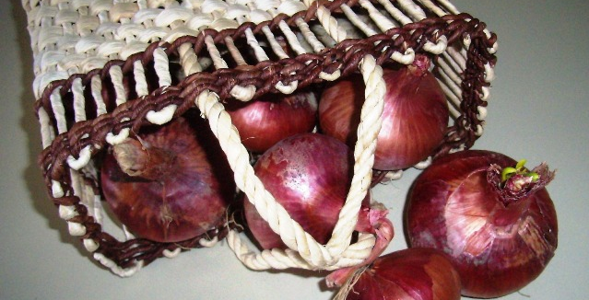
Skrenuli smo pažnju lokalnoj zajednici na ovu izuzetno kvalitetnu i zdravu sortu luka.

Slide 17
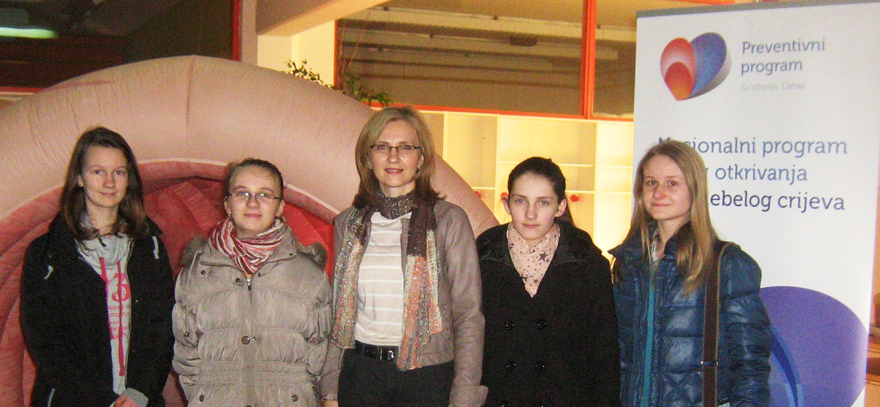
Potražili smo mišljenje liječnice koja je potvrdila zdravstvenu korisnost luka.

Slide 18
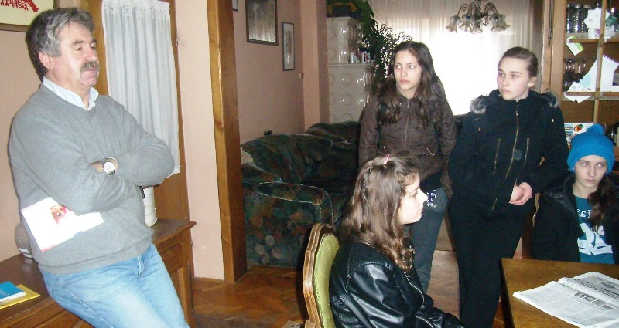
Razgovor sa g.Josipom Sabolom,
ekološkim uzgajivačem luka i pokretačem manifestacije Dani ljuka i ekološke proizvodnje.

Slide 19
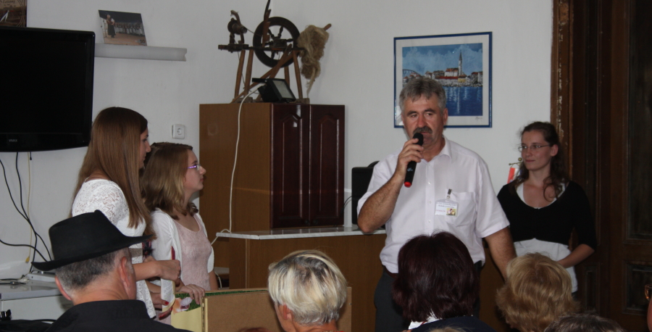
Dao nam je puno korisnih savjeta o ekološkom uzgoju luka.

Slide 20
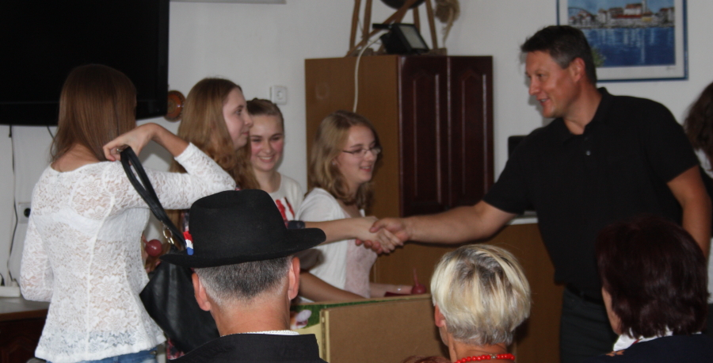
Dobili smo podršku i općinskog načelnika g. Dražena Misera.

Slide 21
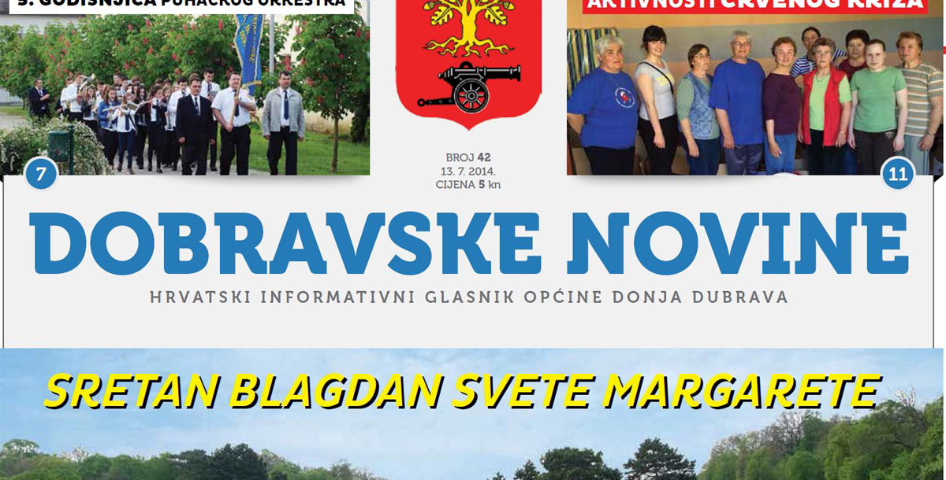
Objavili smo članak o luku zajedno sa receptima u lokalnim novinama.

Slide 22
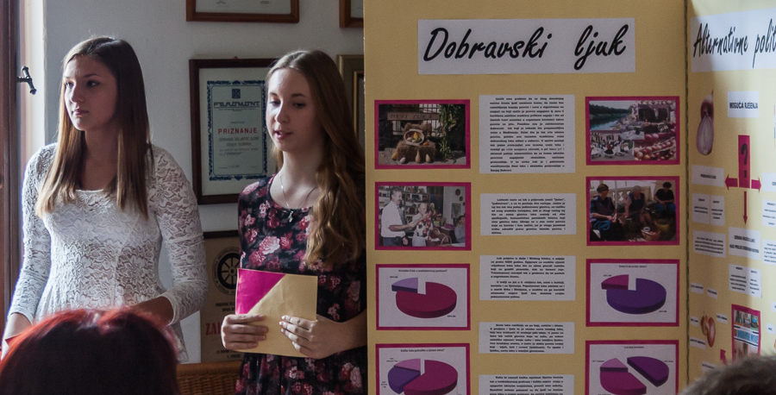
Prezentiranje projekta na ovogodišnjem sajmu “Dani ljuka i ekološke proizvodnje”.

Slide 23
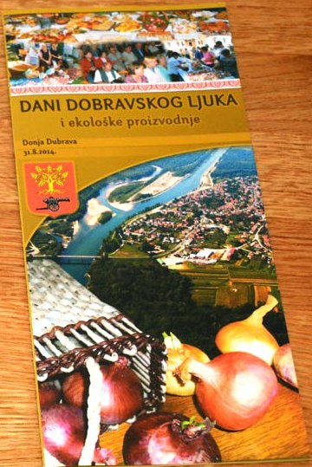

Promotivni materijali Općine …

Slide 24
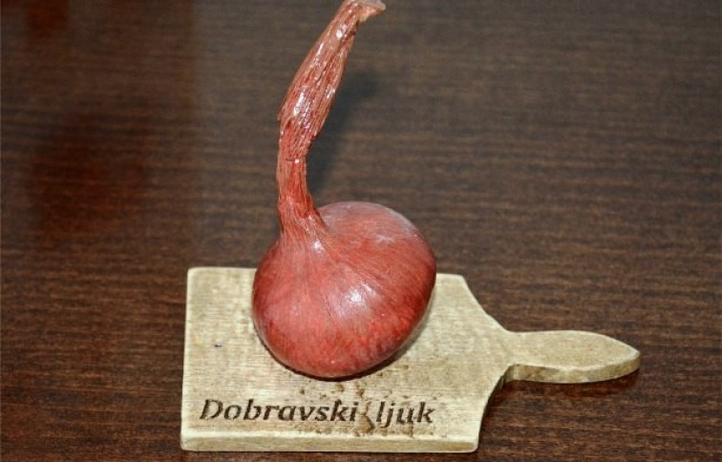
i suvenir!

Slide 25
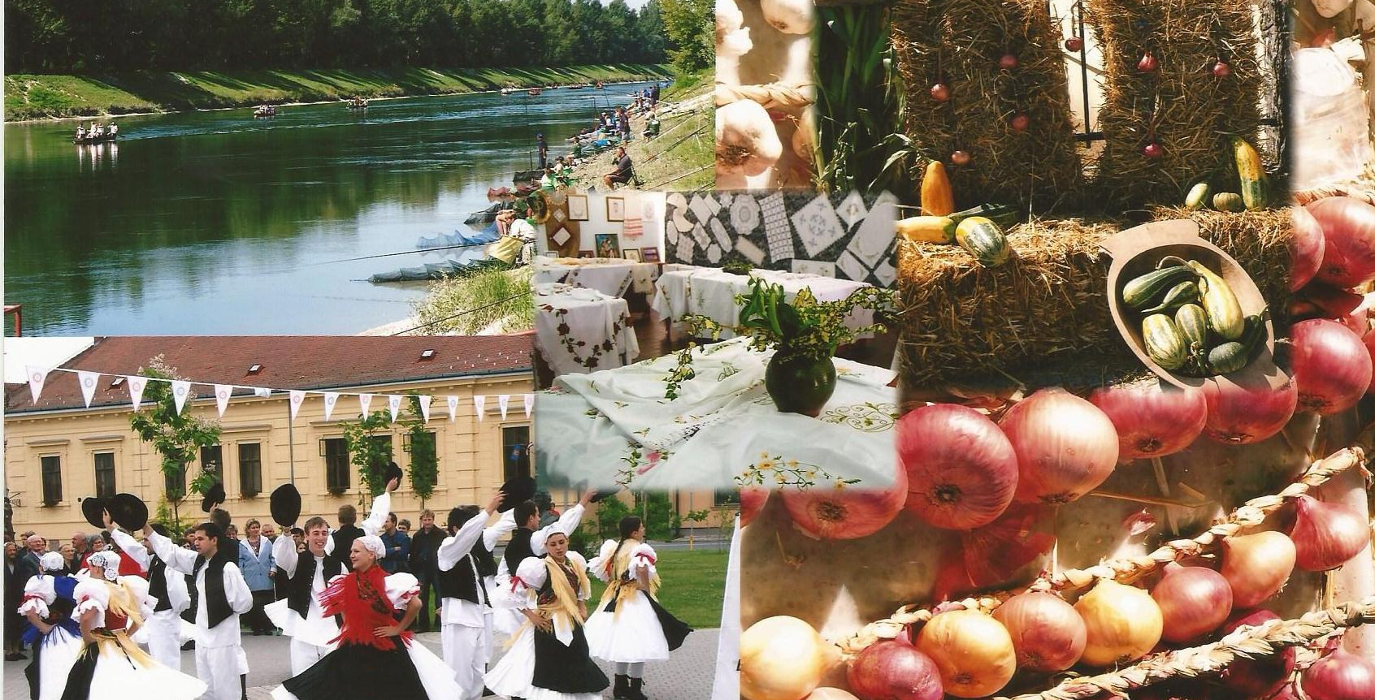
Ove godine mogli ste primiti zanimljivu razglednicu iz Donje Dubrave!

Slide 26
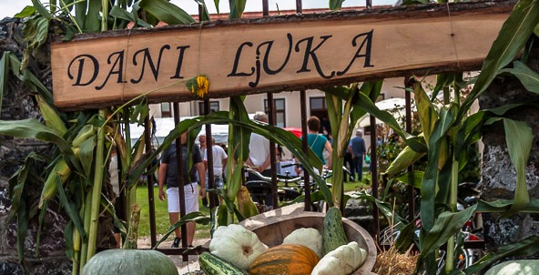
Posjetite nas idućeg kolovoza u Donjoj Dubravi na Danima ljuka!

Slide 27
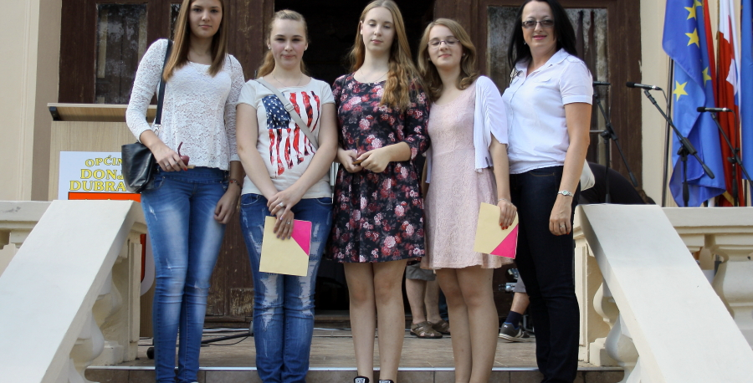
Zahvaljujemo na pažnji uz poruku:
naš projekt Dobravski ljuk ide dalje, razvija se, raste, baš kao i mi!

